Slide 1


Precíziós gazdálkodáshoz igazodó innovatív szerves-tápanyagutánpótlás megvalósítása – GRANOFARM
KÉZIKÖNYV
Szerkesztette: Szolnoky Tamás
VP3-16.1.1-4.1.5-4.2.1-4.2.2-8.1.1-8.2.1-8.3.1-8.5.1-8.5.2-8.6.1-17
Projekt azonosítója: 1924493826
2023. december 31.

Slide 2
Tartalomjegyzék
Bevezetés 3.
A GRANOFARM innovációs operatív csoport bemutatása 4.
Az Európai Innovációs Partnerség (EIP AGRI) jelentősége 5.
A precíziós szerves-tápanyagutánpótlási technológia 6.
kifejlesztésének fontosabb állomásai
Termésnövelő anyagok helyzete, tulajdonságai 8.
Alapanyag megválasztása 14.
Kopásállóság, száraz leforgatási próba, vizsgálati 17.
eredmények
Félüzemi és üzemi termesztési kísérletek megvalósítása, 24.
2020-2022
Nyilvánosság és tájékoztatás 33.
Agrártámogatások: AKG, AÖP, ÖKO 39.
Kapcsolatfelvétel 43.

Slide 3
Bevezetés
A megváltozott gazdasági környezet, az energiaárak drasztikus megemelkedése új kihívások elé állította az agráriumot Európa szerte a tápanyagutánpótlás és trágyázás terén.
Mezőgazdasági és élelmiszeripari melléktermékekből nyert korszerű termésnövelő anyagok, trágyaszerek jelentősége folyamatosan nő. Hazánk jelentős kiaknázható biomassza alapanyag kapacitással rendelkezik az állattartás, élelmiseripar, biogáz üzemek révén.
A termésnővelő anyagok forgalmazását és felhasználását közösségi szinten szabályozó 2019/1009 EK rendeletben olyan szerves alapú funkció szerinti kategóriák szerepelenek: szilárd szerves trágya. folyékony szerves trágya, szilárd szerves-ásványi trágya, folyékony szerves-ásványi, szerves talajjavító anyagok.
A 2018-baan megalakult GRANOFARM innovációs operatív csoport célja a pelletált és granulált termésnövelő anyagok: szerves trágya, talajkondicionáló készítmények hatékony és gazdaságos kijuttatása a, a szántóföldi kultúrák fenntartható trágyázása vetéssel egy menetben.

Slide 4



GRANOFARM EIP AGRI csoport
GRANOFARM EIP AGRI csoport munkája 2019. augusztus 1-én indult el azzal a céllal, hogy a biomassza alapú granulált és pelletált szerves trágya készítmények minél hatékonyabban, közvetlenül magágy mellé bedolgozva szolgálják a kapás növények szerves-tápanyag utánpótlását, kiegészítő trágyázását a vetéstől egészen a betakarításig.
GRANOFARM innovációs csoport tagjai: Agrogeo Kft. (konzorcium vezető), Kósa Ferenc László szaktanácsadó, Magyar Agrár- és Élettudományi Egyetem,Czakó Szabolcs János, Kalmár Ferenc, Sági Márk gazdálkodók.

Slide 5
Innovációs operatív csoportok, EIP AGRI
Az Európai Innovációs Partnerség (EIP AGRI), az innovációs operatív csoportok támogatásának célja az agár-innováció, a fenntartható gazdálkodás megvalósítása kutatóhelyek, tanácsadók, szaktanácsadók, gazdálkodók együttműködésével.
Célkitűzés: versenyképes és fenntartható agrárgazdálkodás és erdészet előmozdítása, összhangban a gazdálkodás szempontjából kulcsfontosságú természeti erőforrásokkal.
2014-2020 közötti ciklusban 75 operatív csoport kapott támogatást.

Slide 6
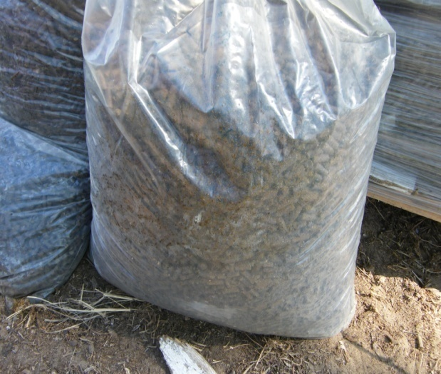
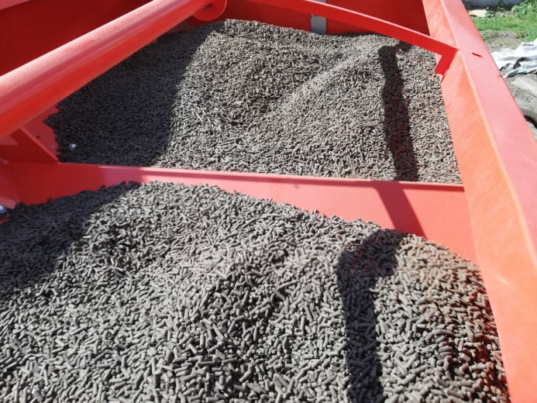
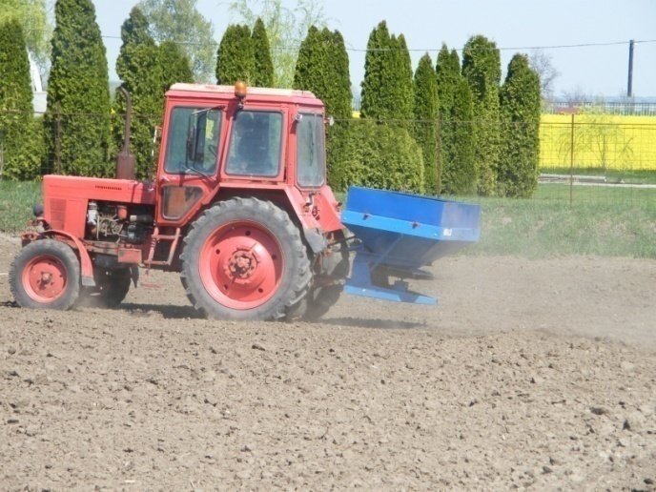
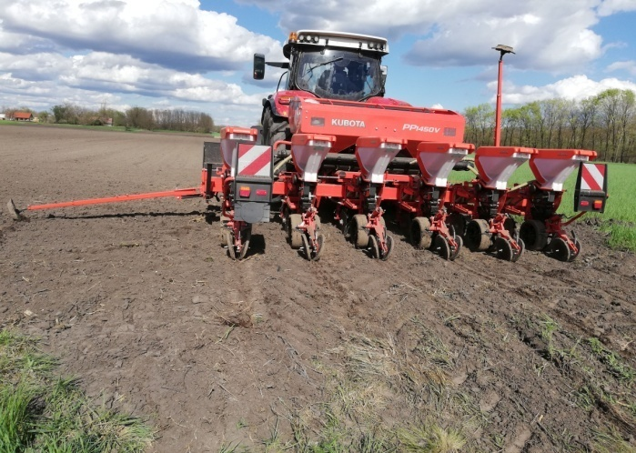
A precíziós szerves-tápanyagutánpótlási technológia kifejlesztésének fontosabb állomásai
1. Pelletált szerves trágya készítmények minősítése: 2019-2020
2. Száraz leforgatási próbák megvalósítása: 2020-2021
3. Szántóföldi növénykísérletek és tesztek megvalósítása: 2020-2022
Precíziós szerves-tápanyag utánpótlás – vizvisszatartást szolgáló technológiák komplex alkalmazása: 2019-2023

Slide 7
A precíziós szerves-tápanyagutánpótlás célja
Szántóföldi kultúrák, legfőképpen kapás növények vetéssel egy menetben végzett kiegészítő szerves-tápanyag utánpótlása.
Forgalomba helyezési engedéllyel rendelkező pelletált vagy granulált szerves trágya, talajkondicionáló termékek hatékony, közvetlenül magány mellé kijuttatása.

Slide 8
Termésnövelő anyagok helyzete, tulajdonságai
Precíziós gazdálkodáshoz igazodó innovatív szerves-tápanyagutánpótlás megvalósítása – GRANOFARM

Slide 9
Termésnövelő anyagok: szerves trágya, talajkondicionáló készítmények a 36/2006 (V. 18.) FVM rendelet tükrében
Engedélyköteles szerves trágya: „a növények tápanyagellátását, illetve a talaj szerkezetének javítását szolgáló, növényi vagy állati eredetű szerves anyagból iparilag feldolgozott, meghatározott beltartalmú termésnövelő anyag”.
Talajkondicionáló készítmény: „a talaj fizikai, kémiai, illetve biológiai tulajdonságaira kedvezően ható, iparilag előállított termésnövelő anyag”.

Slide 10
Termésnövelő anyagok helyzete hazánkban számszerűsített formában
A Nemzeti Élelmiszerlánc-biztonsági Hivatal termésnövelő anyagokat magában foglaló adatbázisban a 2011-2022 között nyilvántartott adatok alapján: (https://portal.nebih.gov.hu/
251 különböző szerves trágya kategóriába sorolt terméket, termékcsaládot tartanak nyilván a 2011-2022 közötti időszakot tekintve.
Granulált szerves trágya vagy szerves és ásványi anyagokkal dúsított mikrogranulált műtrágya: 8 db.
12 pelletált szerves trágya terméket találtunk a pellet kulcsszóval végzett keresés révén.
Granulátum kulcsszóval végzett keresés alapján 5 különböző terméket/termékcsaládot különböztetünk meg.

Slide 11
Pelletált, granulált termésnövelő anyagok meghatározó tulajdonságai
1. táblázat
Szempontok | Jelentősége
Jogszabályi környezet, termékek besorolása | A 36/2006. (V.18.) rendelet alapján engedélyköteles szerves trágya, továbbá talajkondicionáló anyag pl. fahamu, huminsav kiegészítésével. A 2019/1009 EK rendelet alapján szilárd szerves trágya: tartalmaznia kell legalább a következő garantált elsődleges makroelemek egyikét: nitrogén (N), foszfor-pentoxid (P₂O₅) vagy kálium-oxid (K₂O). A szerves-szén tartalomnak meg kell haladnia a 15 tömeg %-ot.
Biomassza alapanyag: döntően állati trágya előkezelése, feldolgozása A mezőgazdasági biogáz üzemekben a fázisszétválasztás után keletkező szilárd fázis értékes alapanyagként szolgál. | Szárítást követően pelletálás, részleges komposztálást + szárítás + pelletálás, megfelelő humifikációs index eléréséig komposztálás + szárítás +pelletálás

Slide 12
Pelletált, granulált termésnövelő anyagok meghatározó tulajdonságai
2. táblázat
Szempontok | Jelentősége
Mechanikai tartósság (Du %) | A hazai és közösségi jogszabályi környezetben nem jelenik meg, ugyanakkor nagymértékben befolyásolja a termék állagát, annak megóvását a gyártástól egészen a termőföldön való kijuttatásig. Előnyösen ennek értéke 97 % felett van.
A készítmény feltáródása, mineralizációja | A komposztálás folyamat időtartamának növelése biztosítja a stabil humuszanyagok felépítését, hosszabb hatástartam elérését. A pellet prés matrica típusa, furat kialakításával, annak geometriájával tudjuk szabályozni a legyártani kívánt végtermék keménységét, az aggregátum méretét és profilját.
Szén, nitrogén, foszfor, kálium veszteség talajba munkálást követően | Megfelelő érettségi fok elérésig végzett irányított komposztálás jelentősen csökkenti a tápelemek kimosódásának kockázatát.

Slide 13
Pelletált, granulált termésnövelő anyagok meghatározó tulajdonságai
3. táblázat
Szempontok | Jelentősége
Gyártáshoz felhasznált energia | A földgáz árának megemelkedése előnyhöz juttatja a mezőgazdasági biogáz üzemekben keletkező erjesztési maradékanyagot, amely a helyben keletkező hulladékhő, gázmotor füstgáz hőjének hasznosításával új alternatívát nyer.
Térfogattömeg - kijuttatás | A pelletált szerves trágya készítmények térfogattömege 450-600 kg/m³ között szóródik, mindez előrejelzi, hogy a műtrágyák kijuttatásához képest jóval nagyobb befogadó kapacitású tartály felépítményre van szükség repítőtárcsás és szemenkénti vetőgépek esetén egyaránt.
Kiszórás – gépesítés | Repítőtárcsás műtrágyaszóróval és/vagy szemenkénti vetőgép műtrágya sorszóró adapterrel

Slide 14
Alapanyag megválasztása
Precíziós gazdálkodáshoz igazodó innovatív szerves-tápanyagutánpótlás megvalósítása – GRANOFARM

Slide 15
Alapanyag megválasztása – mezőgazdasági biogáz trágya
A csigapréssel leválasztott szilárd fázis szárazanyag tartalma eléri a 20-25 tömeg-ot.
A biogáz trágyák kiváló tápelem készlettel rendelkeznek, növényi és állati eredetű összetevőket egyaránt tartalmaznak, foszfor készletük kimagasló.
Az anaerob fermentációnak köszönhetően a fertőzőképességük jelentősen lecsökken.
Aerob stabilizációval, komposztálással a csírázásgátló hatású vegyületek koncentrációja minimálisra csökkenthető.
A mezőgazdasági biogáz üzemekben a feldolgozáshoz szükséges termésnövelő anyag előállításához szükséges megújuló energia rendelkezésre áll villamos áram, hőenergia formájában.

Slide 16
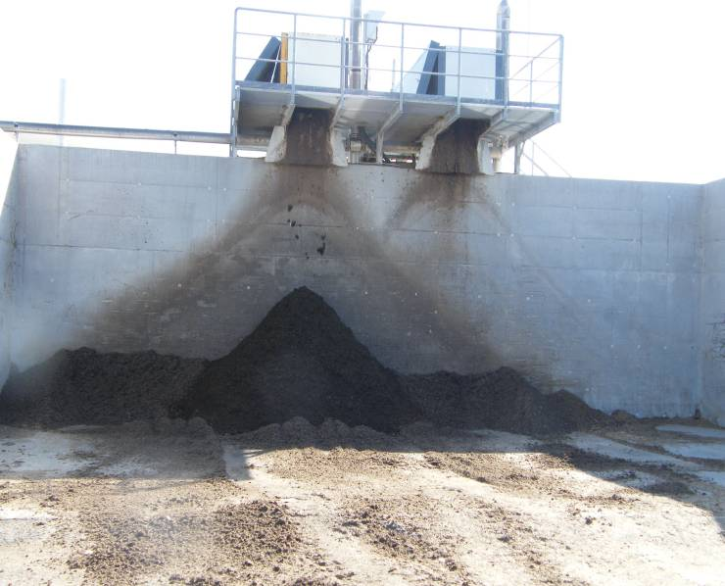
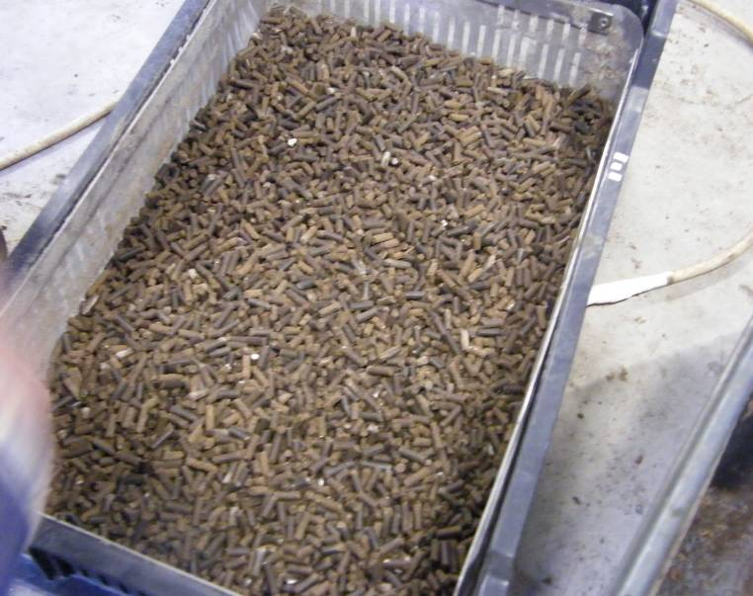



Mezőgazdasági biogáz trágya (erjesztési maradékanyag) feldolgozása
  Szilárd fázis kinyerése csigapréssel
  Szárazanyag tartalom: legalább 20 tömeg %
  Összes szervesanyag tartalom:
  legalább 50 tömeg % szárazanyagra vonatkoztatva
  Összes szerves szén taralom: legalább 25 % szárazanyagra vonatkoztatva
Pelletált végtermék
98 % feletti Du index, kopásállóság
4*4 és 6*6 mm-es pelletek
  A bevizsgált pelletált szerves trágya készítmények kopásállósága:
  80,85-97,5 %
Notes:
16
16

Slide 17
Kopásállóság, száraz leforgatási próba, vizsgálati eredmények
Precíziós gazdálkodáshoz igazodó innovatív szerves-tápanyagutánpótlás megvalósítása – GRANOFARM

Slide 18
Kopásállóság - mechanikai tartósság
A GRANOFARM csoport nagy figyelmet szentelt a termésnövelő anyagokok belül a pelletált és granulált készítmények mechanikai tartósságának vizsgálatára.
A pelletált és granulált szerves, szerves-ásványi trágyák, talajkondicionáló készítmények raktározása, átrakása, szórógépbe való juttatása során jelentős felaprózódás következhet be, ezért kulcsfontosságú a megfelelő kopásállóság – mechanikai tartósság elérése.
Mechanikai tartósság mérése az MSZ EN 15210-1-2:2011 – Szilárd bio-tüzelőanyagok. A pelletek és a brikettek mechanikai tartósságának meghatározása című nemzetközi szabvány alapján valósult meg.
A termésnövelő anyagok forgalomba hozatalát és felhasználását szabályozó 36/2006 (V.18.) FVM rendelet és a 2019/1009 EK rendeletek nem tartalmaznak előírást a pelletált vagy granulált szerves, szerves-ásványi trágyák mechanikai tartósságára.

Slide 19
A GRANOFARM csoport által bevizsgált szerves trágya és talajkondicionáló készítmények kopásállósága
Készítmények | Kopásállóság (%)
Mezőgazdasági biogáz trágya jelentős mennyiségű szalma felhasználásával | 81,38
100 % baromfi trágya | 97,52
Komposztált mezőgazdasági biogéz trágya bevonattal, kísérleti gyártás | 97,47
Komposztált mezőgazdasági biogáz trágya bevonat nélkül, kísérleti gyártás | 94,03
Baromfitrágya pellet | 88,53
Szárított és pelletált marhatrágya | 96,16
Kísérleti készítmény, baromfitrágyából nyert pellet bevonattal, kísérleti előállítása | 89,19
Komposztált és pelletált vágóhídi melléktermék+trágya | 93,88
Komposztált és pelletált mezőgazdasági biogáz trágya | 93,00

Slide 20
Kopásállósági – mechanikai tartóssági vizsgálati eredmények
Termék megnevezés | Kopásállóság (%)
Pelletált szarvasmarha trágya | 97,43
1-2 mm, pelletált baromfi trágya | 50,15
2-5 mm, pelletált baromfi trágya | 80,84
Talajkondicionáló-1 | 94,03
Talajkondicináló-2 | 88,53
Talajkondicionáló-3 | 96,16
A vizsgálati eredmények alapján leszögezhető, hogy a kopásállósági értékek jelentős szórást mutattak az 50-98 %-Du % intervallumon belül.

Slide 21
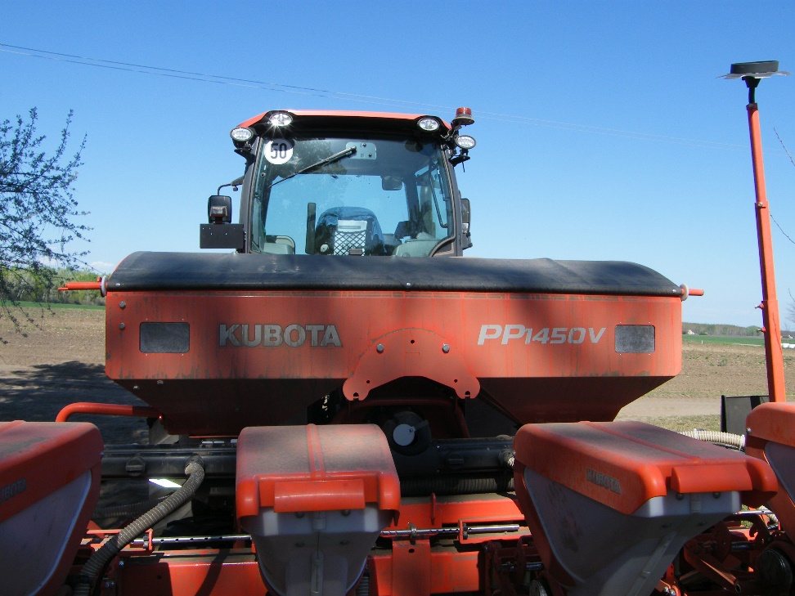
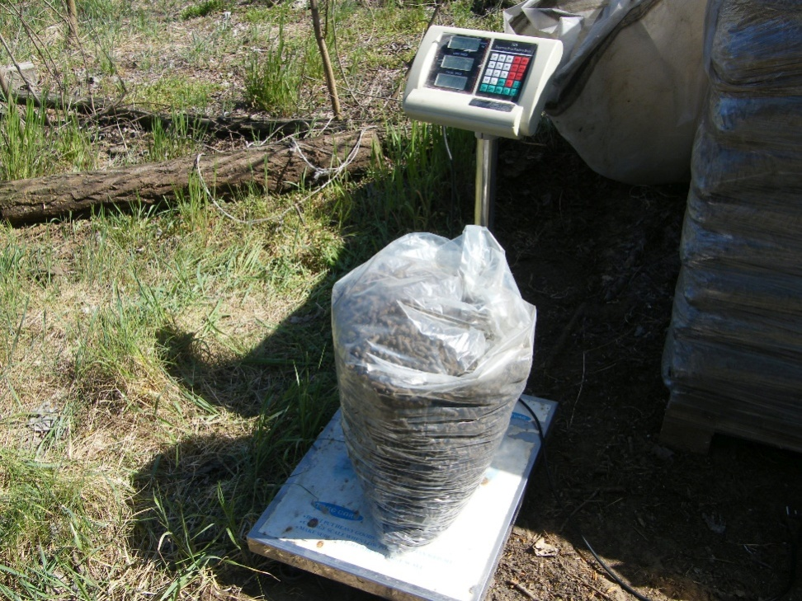
Száraz leforgatási próba jelentősége
Száraz leforgatási próba 6-soros szemenkénti vetőgép műtrágya sorszóró berendezés tesztelése, 2020
Felhasznált alapanyagok mérlegelése a leforgatási próba előtt, a leforgatást követően, 2020

Slide 22
A száraz leforgatási próba eredményei
A száraz leforgatási próba célja, hogy összehasonlítsuk a standard piaci forgalomban lévő marhat- és baromfi trágyából nyert pelletált szerves trágya termékkel a mezőgazdasági biogáz trágyából nyert 4 és 6 mm-es kísérleti készítményeket.
A 4*4 és 6*6 mm-es pelletált készítmények a Magyar Agrár- és Élettudományi Egyetem laboratóriumában készültek.
A vizsgálat során 160 m megtett távolságon belül 20-es szakaszonként vizsgáltuk a leforgatott pellet tömegét a háromféle készítménynél.
Az eredmények alapján megállapítható, hogy átlagban a 4 mm-es pelletből folyt keresztül több (0,6 kg) a vetőgépen. A 6 mm-es pellet (0,54 kg) és a kontrollként használt szarvasmarha trágya pellet (0,5 kg) hasonló eredményeket mutatott.
A 4 és 6 mm-es pellet szakaszonként kijuttatott mennyiségei mutatták a 3 minta közül a kisebb szórást (0,089), bár az eltérés nem tekinthető jelentősnek a harmadik mintához képest.

Slide 23
A száraz leforgatási próba eredményei 2021-ben

Slide 24
Félüzemi és üzemi termesztési kísérletek megvalósítása,
2020-2022
Precíziós gazdálkodáshoz igazodó innovatív szerves-tápanyagutánpótlás megvalósítása – GRANOFARM

Slide 25
Alaptrágyázás növényi és állati eredetű biomasszából nyert termésnövelő készítményekkel, növénykísérletek megalapozása
Növényi biomasszából nyert komposztok
Harmonikus tápanyag ellátás
Alacsony vízoldható sótartalom
Kiemelkedő humuszstabilitás
Jelentős kálium szolgáltató képesség.
Állati eredetű mellék-termékekből nyert komposztok, szerves trágya készítmények
Foszforban, nitrogénben gazdagabb a növényi eredetű komposztokkal szemben.
Nagyobb vízoldható sótartalom.
Higiénizáció jelentősége, patogén indikátorok nyomon követése.

Slide 26
Pelletált szerves trágya készítmények alkalmazása vetéssel egy menetben
3-4 mm-es átmérővel rendelkező pelletált szerves trágya készítmények.
A pellet aggregátumok hosszának csökkentése, előnyösen 4*4, 6*6 mm-es aggregátumok kialakítása.
A pelletált szerves trágya készítmények térfogattömege 0,55-0,6 t/m³ szemben a műtrágyával, melynek esetében 1 közeli értékeket mérhetünk.
A műtrágya sorszóró befogadó kapacitásának növelése kulcsfontosságú az üzemszerű felhasználáshoz.
A kijuttatás áttételének optimalizálása, beállítása.

Slide 27
Kísérletekben tesztelt 4*4 és 6*6 mm-es átmérőjű pelletált trágya
Alapanyaga: komposztált mezőgazdasági biogáz trágya (erjesztési maradékanyag).
Az alapanyag térfogattömege: 0,6 kg/dm³
pH: 6,5
Szárazanyag tartalom: 85 tömeg %
C/N aránya: 8
Összes nitrogén: 3,87 m/m % szárazanyagban
Összes P₂O₅: 6,5 m/m % szárazanyagban
Összes K₂O: 1,73 m/m % szárazanyagban
Összes Ca: 8,1 m/m % szárazanyagban
Összes Mg: 1,0 m/m % szárazanyagban

Slide 28
Félüzemi és üzemi termesztési kísérletek megvalósítása, 2020-2022
Alaptrágyázás
Kiegészítő szerves-tápanyag utánpótlás vetéssel egy menetben
Homok, homokos vályog talajtípusokon,
Kukorica (Zea mays L.) tesztnövény, 340-350 FAO számmal
Forgatásos, forgatás nélküli alapműveelés
Alaptrágyázás: 5 t/ha dózisban komposztált mezőgazdasági biogáz trágya: szárazanyag tartalom összes szervesanyag legalább 50 tömeg %
250-300 kg 4 mm átmérőjű pelletált szerves trágya kijuttatása vetéssel egy menetben
Vízvisszatartás fokozása talaj- és növénykondicionáló hatású készítmény alkalmazása vetés után, kelés előtt.
Az állomány fenológiai fázisainak nyomon követése multispektrális kamerával felszerelt drónnal.

Slide 29
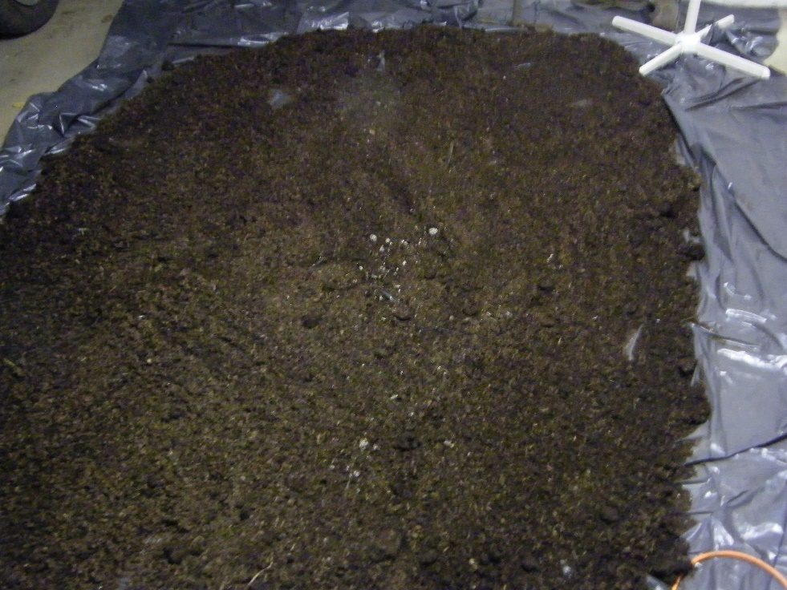
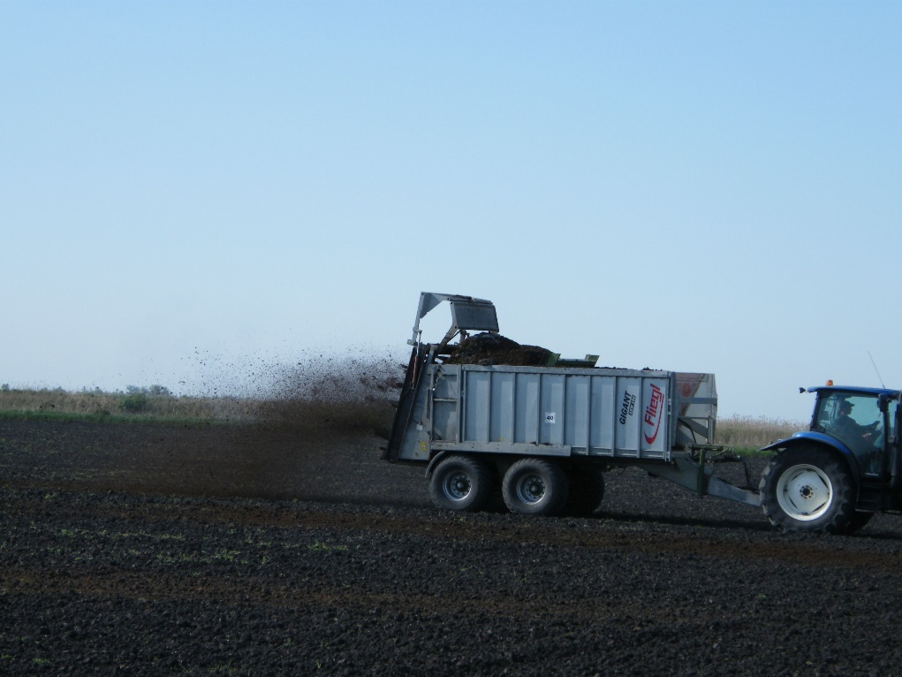
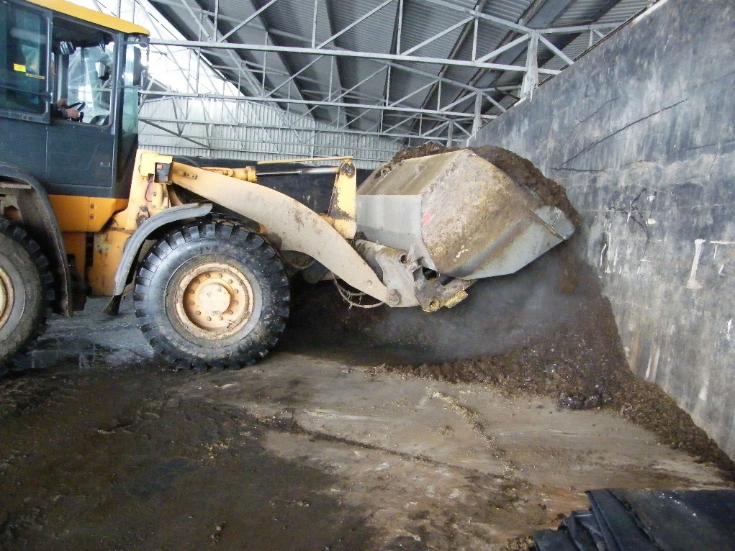
Alaptrágyázás komposztált mezőgazdasági biogáz üzemi trágyával (erjesztési maradékanyag): 2020-2022

Slide 30
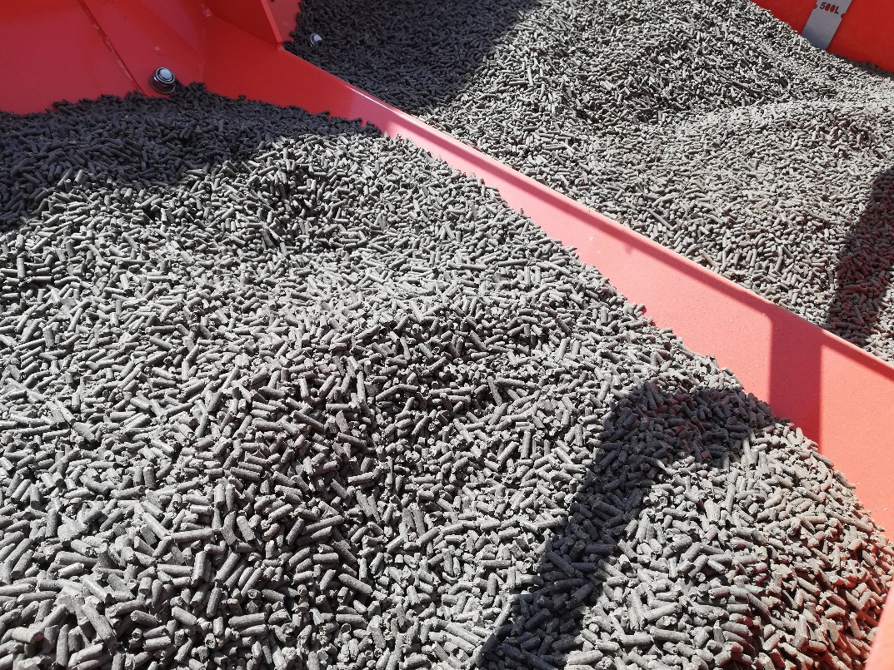
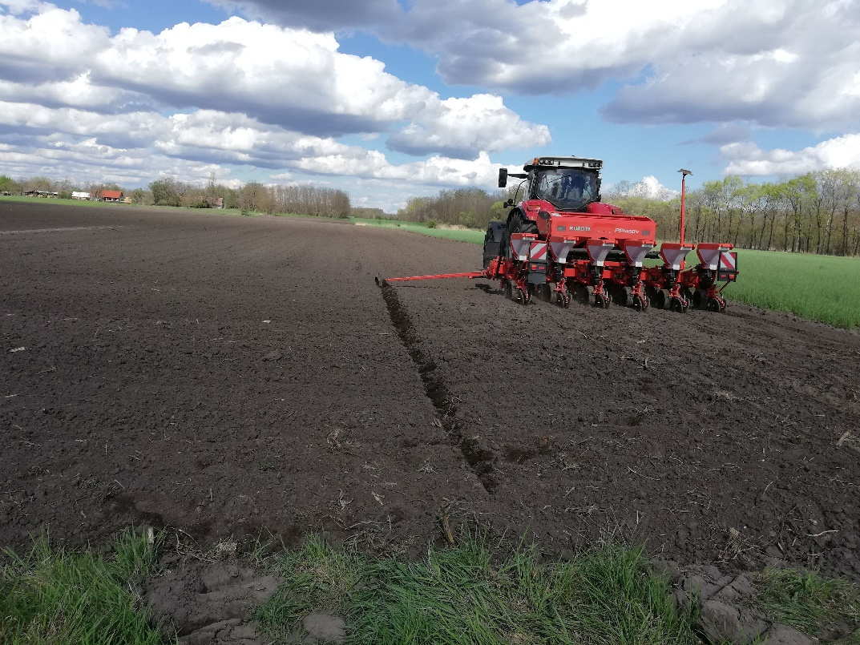
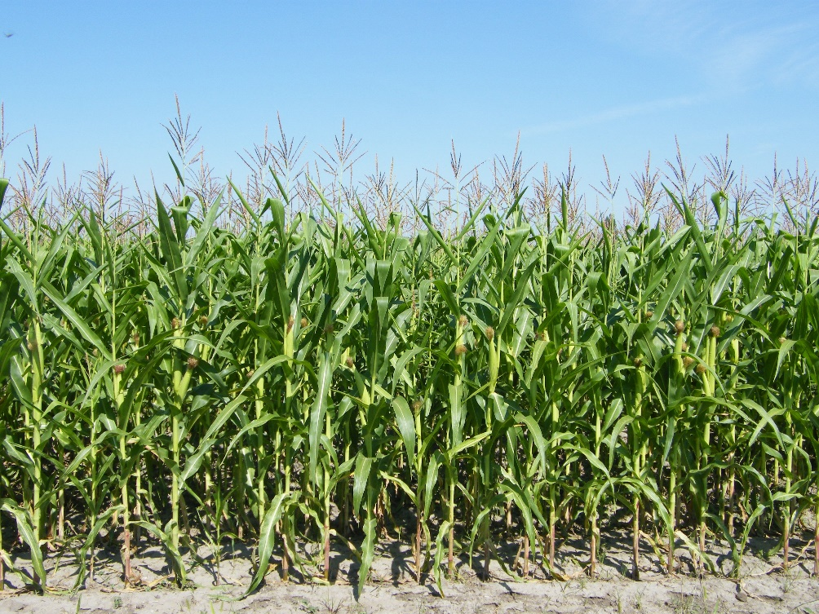
Vetéssel egy menetben pelletált szerves trágya kijuttatása, 2021-2022

Slide 31
Fentarthatóságot szolgáló agrotechnikai elemek a szántóföldi növénytermesztésben
Agrotechnikai elem | Rövid leírás | Összhangban az Agrár Környezetgazdálkodási és Agro-Ökológiai Program prioritásaival (2023-2027)
Alaptrágyázás biomassza alapú termésnövelő anyaggal | Komposztált, aerob stabilizált mezőgazdasági biogáz trágya | Igen
Vetés, vetéssel egy menteben kiegészítő trágyázás pelletált/granulált szerves trágya készítménnyel | Előnyösen 4, legfeljebb 6 mm átmérő Legfeljebb 6 mm pellet hosszúság | Igen
Sorköz művelés, mechanikai gyomszabályozás | Sorköz kultivátor, gyomfésű alkalmazása | Igen
Multispektrális drón (UAV) alkalmazása | Fenológiai fázisok, nyomon követése, vegetációs indexek megállapítása | Igen
Talajmintavétel, talajok, felhasznált biomassza alapú termésnövelő anyagok biológiai aktivitásának jellemzése | Aerob cellulózbontó mikroorganizmusok, szabadon élő nitrogénkötők sejtszámának mérése egységnyi talajban | Igen
Talajnedvesség megőrzése | Engedélyezett talajkondicionáló készítmények vetéssel egy meneteben, vetés után – kelés előtt kijuttatás | Igen

Slide 32
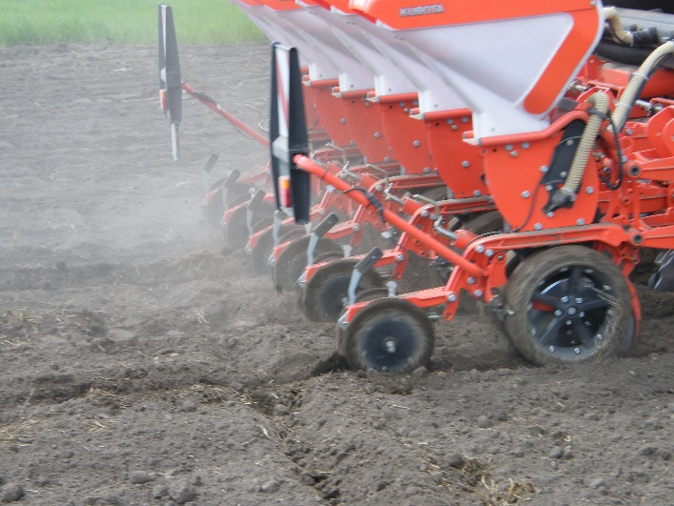
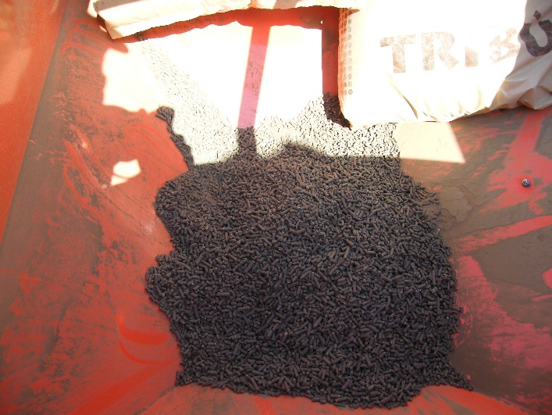
Vetéssel egy menetben a pelletált és granulált szerves trágyák kijuttatásának gyakorlati szempontjai
Szemenkénti vetőgép műtrágya sorszóró adapterrel
A pelletált szerves trágya készítmények átlagos térfogattömege: 500-550 kg/m³
Előnyösen legalább 3000 liter űrtartalmú műtrágya tartállyal
Kijuttatás, adagolás: maximum 300 kg/ha, közvetlenül a magágyhoz
Ellenőrzés: a vetőmaghoz hasonlósan száraz leforgatási próba elvégzése

Slide 33
Nyilvánosság és tájékoztatás
Precíziós gazdálkodáshoz igazodó innovatív szerves-tápanyagutánpótlás megvalósítása – GRANOFARM

Slide 34
A GRANOFARM csoport nyilvánosság és tájékoztatás tevékenysége (1)
Hatékonyabb az új típusú szerves trágya: Mezőhír, 2019. május
Versenyképes mezőgazdaság a célja a félegyházai gazdának, Félegyházai szemle, : XXIX. évfolyam 8. szám
A talaj minőségének javításán dolgoznak, Petőfi Népe Bács-Kiskun megyei napilap: 2020, LXXV. évfolyam, 122. szám.
Elmentem a vásárba félpénzzel, Mezőhír, 2021. július
Az egészséges élelmiszerek termelésén fáradozik Czakó Szabolcs, Félegyházi Szemle, 2021. augusztus
Nutri2Cycle projekt rendezvény, Soltub Kft, 2022. november 9.
Trágyák és talajkondicionálók – precíziós növénytermesztés, Agrárágazat, 2022. december
Termésnövelő anyagokat fejlesztünk, Agrárágazat, 2023. május
Egy precíziós szervestápanyag-utánpótlási technológia kidolgozásáról: Agrárágazat, 2023. július

Slide 35
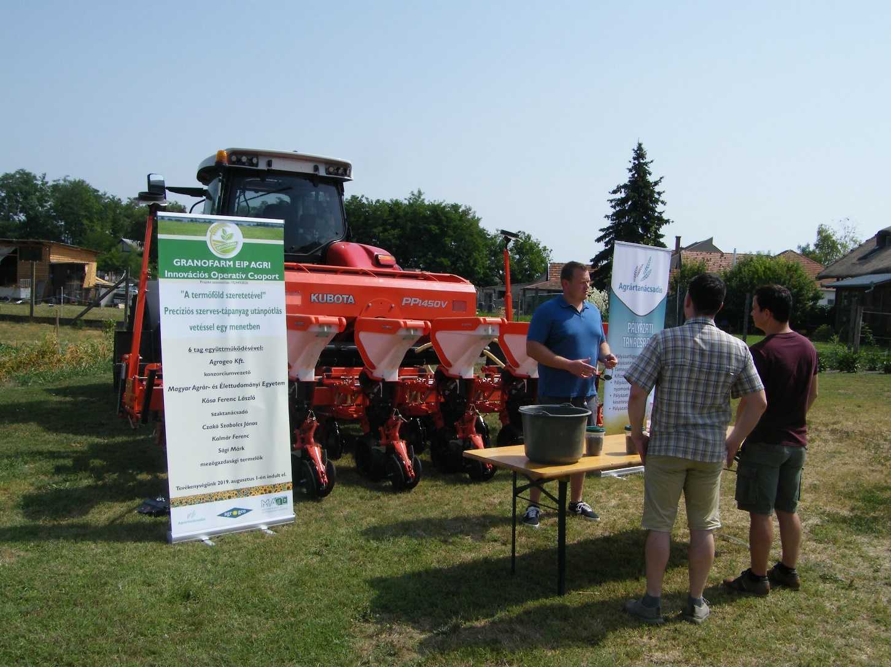
A GRANOFARM csoport nyilvánosság és tájékoztatás tevékenysége (2)
Szántóföldi szemle, 2021. július 13-án

Slide 36
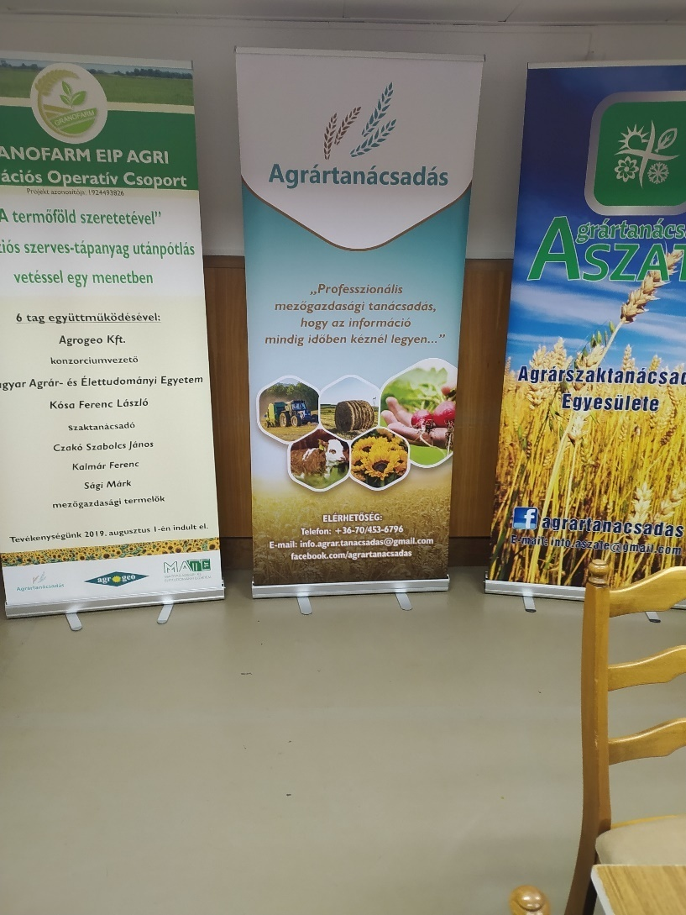
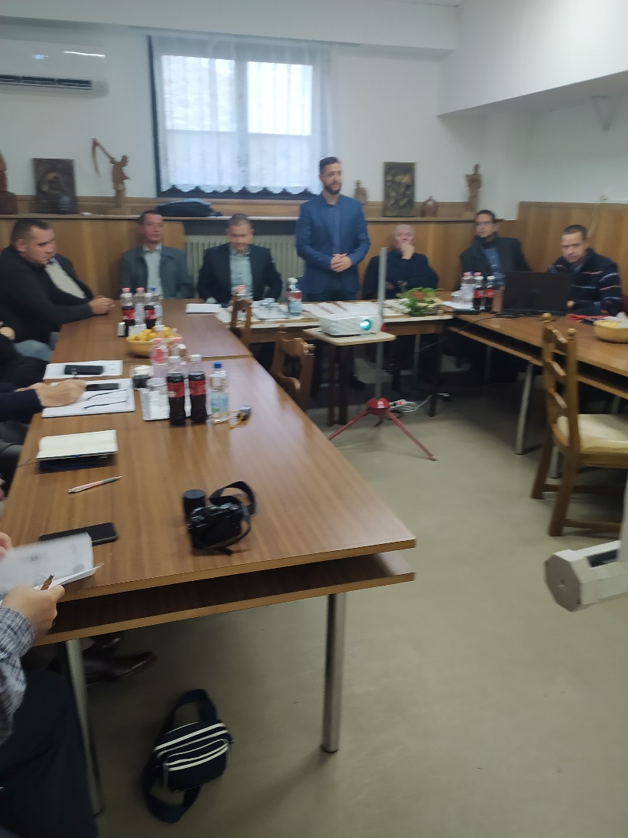
A GRANOFARM csoport nyilvánosság és tájékoztatás tevékenysége (3)
Szakmai nap Kecskeméten, 2022. december 2-án

Slide 37
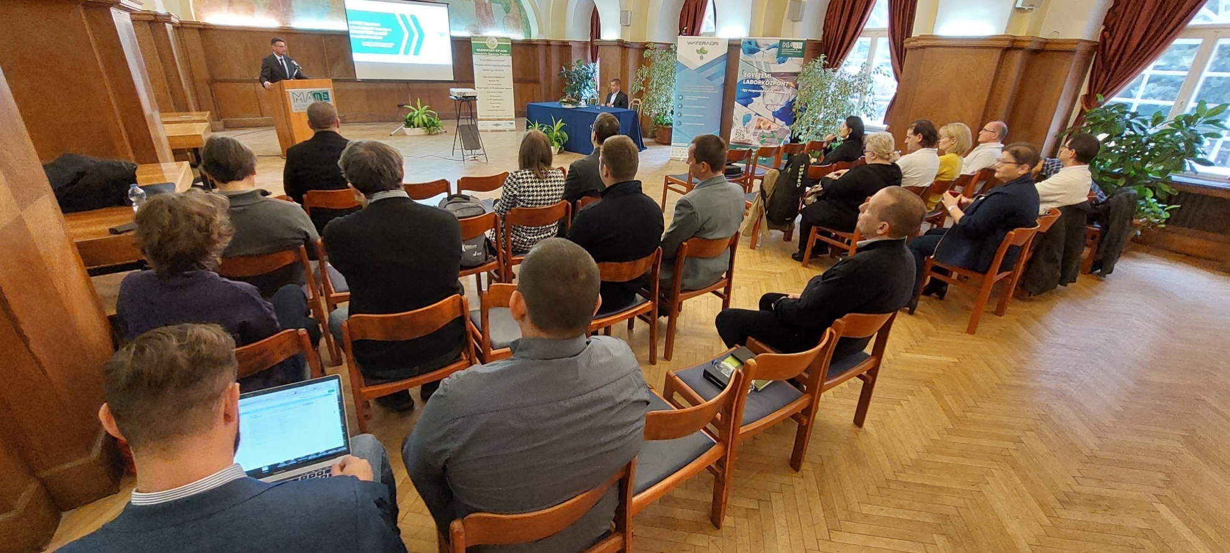
A GRANOFARM csoport nyilvánosság és tájékoztatás tevékenysége (4)
Projektzáró rendezvény Gödöllőn, Magyar Agrár – és Élettudományi Egyetem, 2023. december 6.

Slide 38
A GRANOFARM csoport nyilvánosság és tájékoztatás tevékenysége (5)
Profil feltöltése az Enterprise Europe Network adatbázisba, 2023. decemberben; közreműködő: Csongrád-Csanádi Kereskedelmi és Iparkamara segítségével
i2CONNECT projekt adatbázisban profil feltöltése.
Az i2connect célja a mezőgazdasági termelők és erdőgazdálkodók interaktív innovációs folyamatokba való bevonása és támogatása a szaktanácsadók és szaktanácsadó szervezetek kompetenciáinak fejlesztése által. Az innováció ösztönzése azért különösen fontos, mert kulcsszerepet játszik a gyakran ellentmondásos kihívásoknak való megfelelésben, a folyamatos alkalmazkodásban és az új lehetőségek kihasználásában.

Slide 39
Agrártámogatások
Precíziós gazdálkodáshoz igazodó innovatív szerves-tápanyagutánpótlás megvalósítása – GRANOFARM

Slide 40
Agrár-környezetgazdálkodási támogatás
A pályázati felhívás kódszáma: VP4-10.1.1-21
A támogatási kérelmeket 3 éves időtartamra lehet benyújtani. Elnyert támogatás esetén a kötelezettség vállalás időszaka 2024. december 31-ig tart.
A támogatás célja:
a mezőgazdasági eredetű környezeti terhelés kiküszöbölése, megelőzése,
környezettudatos gazdálkodás megvalósítása,
minőségi élelmiszerelőállítás elősegítése,
integrált növényvédelem alkalmazása,
talaj regeneráló szerves-tápanyag utánpótlás megvalósítása istálló- és zöldtrágya alkalmazásával.
Támogatás mértéke tematikus előíráscsoportonként:
Horizontális szántó: 338 EUR/ha/év.

Slide 41
Agrártámogatások: ökológiai gazdálkodás támogatása
2021 év őszén VP4-11.1.1.-11.2.1.-21 kódszámmal jelent meg pályázat az ökológiai gazdálkodás támogatására.
Sikeres pályázás esetén a kötelezettségvállalás időszaka 2022. január 1-től 2024. december 31-ig tart.
A VP-ben két alintézkedés vonatkozik az ökológiai gazdálkodás támogatására:
1. ökológiai gazdálkodásra történő áttérés és
2. ökológiai gazdálkodás fenntartása alintézkedések
A projekt szempontjából meghatározó szántóföldi művelési ág esetén:
ökológiai gazdálkodásra átállás támogatása: 458 EUR/ha/év,
ökológiai gazdálkodás fenntartása: 349 EUR/ha/év.

Slide 42
Agrártámogatások: Agro-ökológiai program, 2023
Célkitűzés: környezet-és klímatudatos gazdálkodási gyakorlat alkalmazása.
Választható jó gyakorlatok szántóföldi művelési ágban:
talajtakarás alkalmazása,
növénytermesztés diverzifikációja,
forgatás nélküli talajművelés alkalmazása,
talaj- és növénykondicionáló készítmények alkalmazása,
mikrobiológiai készítmények alkalmazása.
Támogatás mértéke: nem csökkenhet 60,64 euró/hektár alá és nem emelkedhet 105 euró/hektár fölé.

Slide 43
Kapcsolatfelvétel
Szolnoky Tamás ügyvezető, projektvezető, Agrogeo Kft.
Mobil: 70-279-4747
E-mail: agrogeo@mail.opticon.hu
Web: www.agrogeo.hu
Facebook: https://www.facebook.com/agrogeokft/

